Slide 1

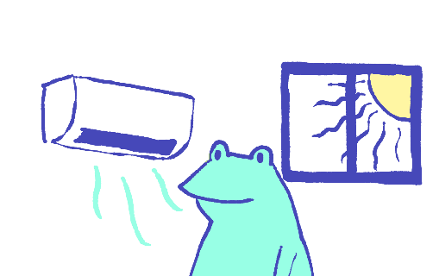
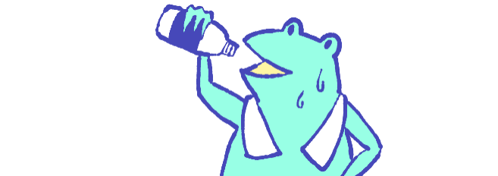
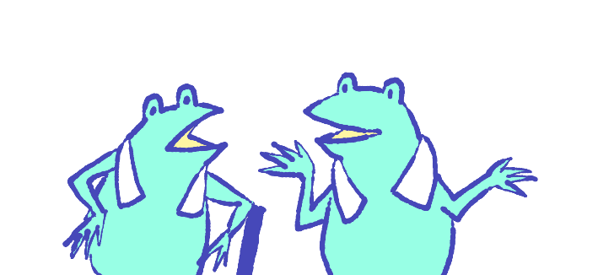

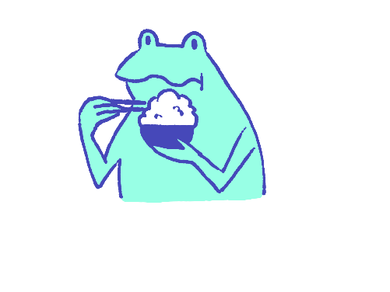

農作業中の熱中症を
予防しましょう!!
農作業中の熱中症を
予防しましょう!!
農業者の
みなさまへ
夏に向けて、農作業中に熱中症になる人が増えてきます。
熱中症は正しい知識を身につけることで、適切に予防することが可能です!!
農作業中の熱中症
農作業中の熱中症
農作業中の熱中症による死亡者数（月別）
（人）
毎年、約30名の方が農作業中の熱中症により死亡
死亡事故の約85％が7～8月に発生している一方で3～６月にも発生
過去10年の
死亡者数計
259名
予防のポイント
予防のポイント
暑さを避ける
高温時の作業は極力避け、日陰や風通しのよい場所で作業
こまめな休憩と水分補給
喉の渇きを感じる前に、こまめに水分・塩分を補給
単独作業は避ける
複数名で作業を行う、時間を決めて連絡をとり合う
熱中症対策アイテムの活用
帽子や吸湿速乾性の衣服の着用、空調服や送風機の活用
そのほか、日々の体調管理など熱中症に負けない体づくりをしておきましょう！

Slide 2

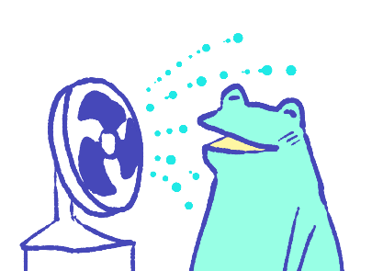


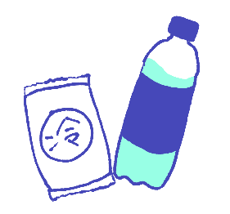






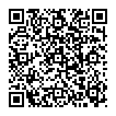
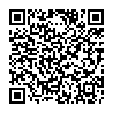
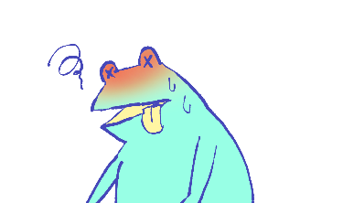
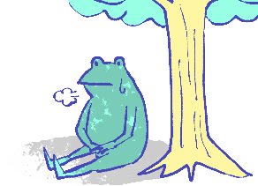
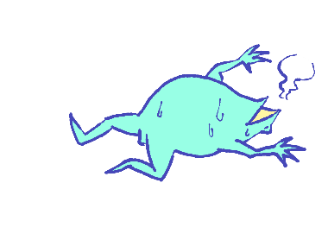
熱中症対策
もっと
知りたい!!
熱中症対策
熱中症対策アイテム
身体を冷やす
暑い時間帯の作業等が避けられないときに活躍
ファン付きウェア、
ネッククーラー
１人作業の備え
やむを得ず１人作業をする際のリスクを回避したいときに活躍
ウェアラブル端末、
応急セット
環境改善
作業場を涼しくしたり、休憩の質を高めたいときに活躍
ミストファン
熱中症警戒アラートとMAFFアプリの連携
熱中症警戒アラートとは？
熱中症の危険性が極めて高くなると予測された際に発表される注意喚起情報
STEP１
STEP２
STEP３
STEP４
MAFFアプリの入手
地域の設定
マイページ
＞プロフィール設定
PUSH通知ON
スマートフォン側の通知設定も確認
通知が届く
登録した都道府県にアラートが発生されると通知が届く
Android
iOS
熱中症が疑われる場合には
01 作業を中断
（代表的な症状）
汗をかかない、体が熱い
めまい、吐き気、頭痛
倦怠感、判断力低下
02 応急処置
涼しい環境へ避難
衣服をゆるめ体を冷やす
水分・塩分を補給
03 病院へ
応急処置をしても症状が改善しない場合は医療機関で診療を受けましょう!!

